Slide 1
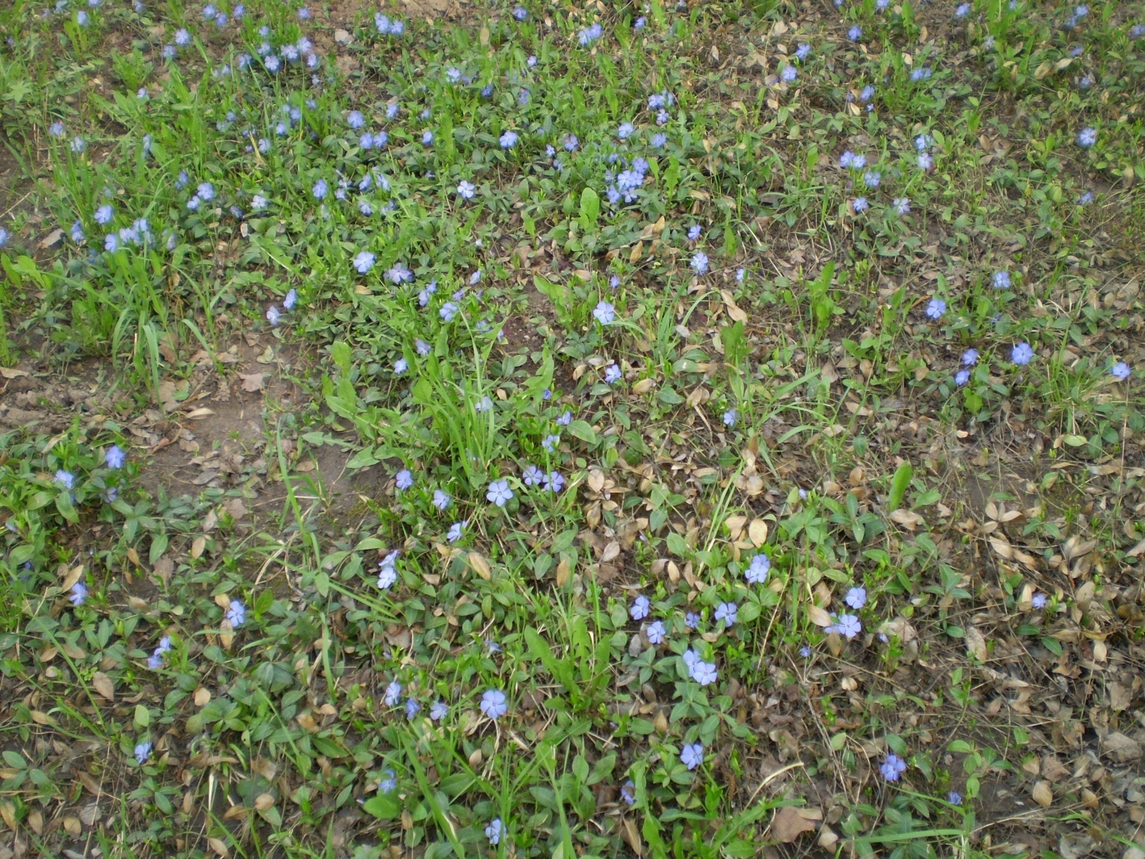

Учебно –опытный участок лицея №20
Весна 2012

Slide 2
Щедро политые солнечными лучами темнеют и оседают сугробы. Природа пробуждается от зимнего сна.
А в лицее на уроках технологии ребята вместе с учителем Нагоняевым Дмитрием Юрьевичем делают проект скворечников.

Slide 3
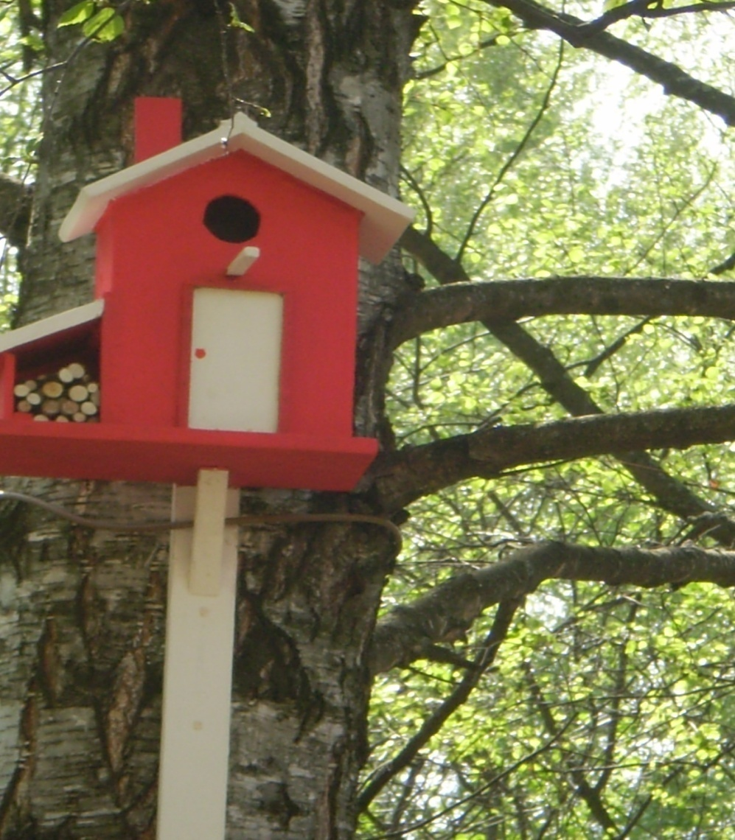
Домики для птиц получились просто замечательные

Slide 4
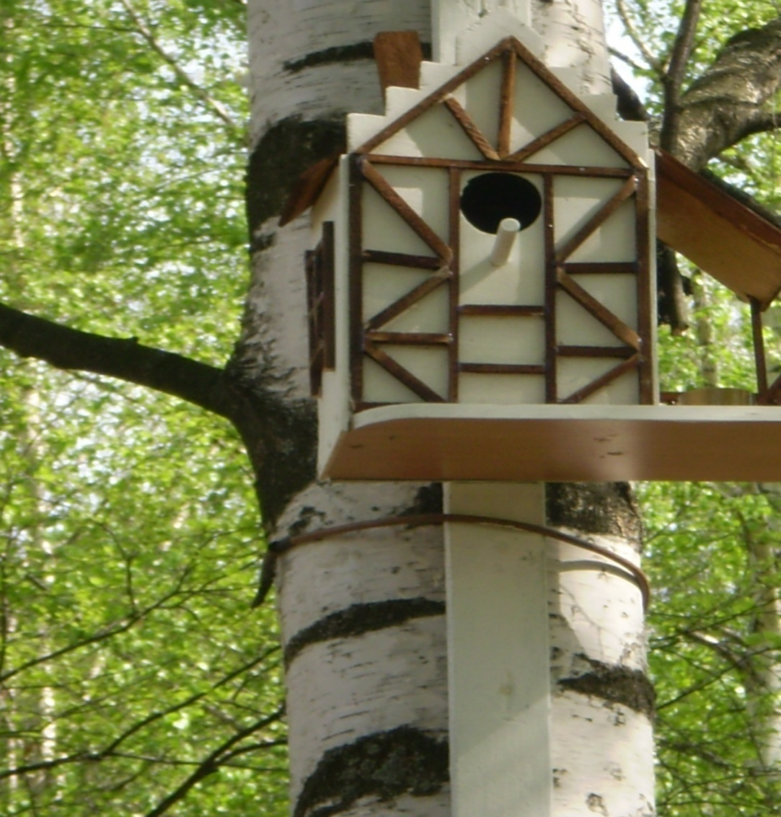
Птицам они обязательно понравятся!

Slide 5
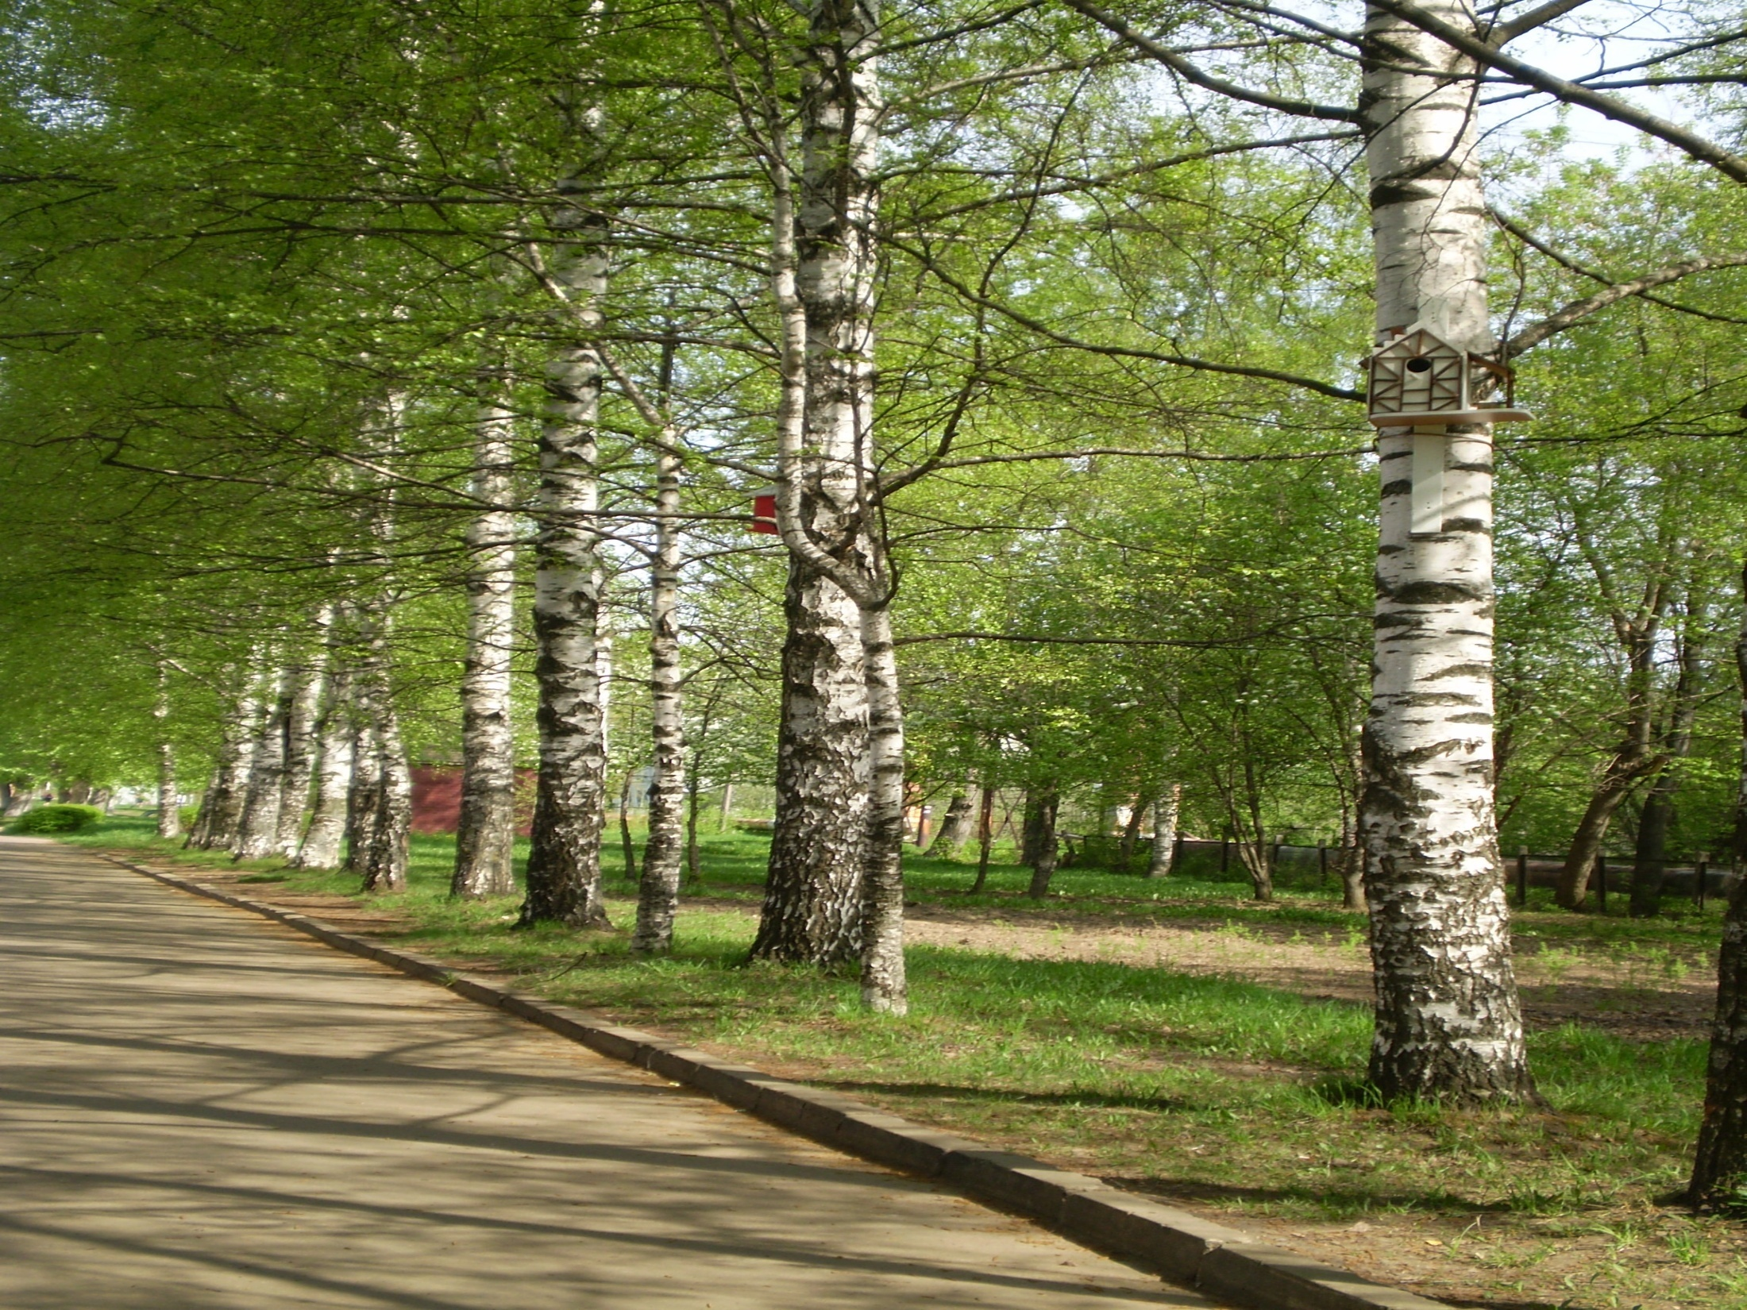
Май леса наряжает , лето в гости ожидает
Восходит солнце чистое, светлое. Ждут его травы, деревья, цветы.
Здравствуй, май! Месяц, венчающий весну, открывающий дорогу в лето.

Slide 6
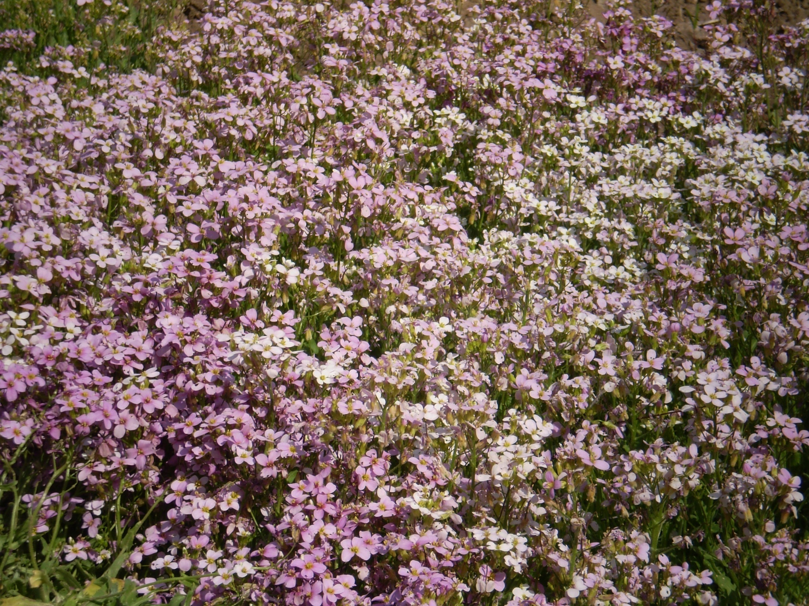
На участке появились ранние цветы
Весенние цветы легко ранимы. Свежие приносят нам радость своей естественной красотой

Slide 7
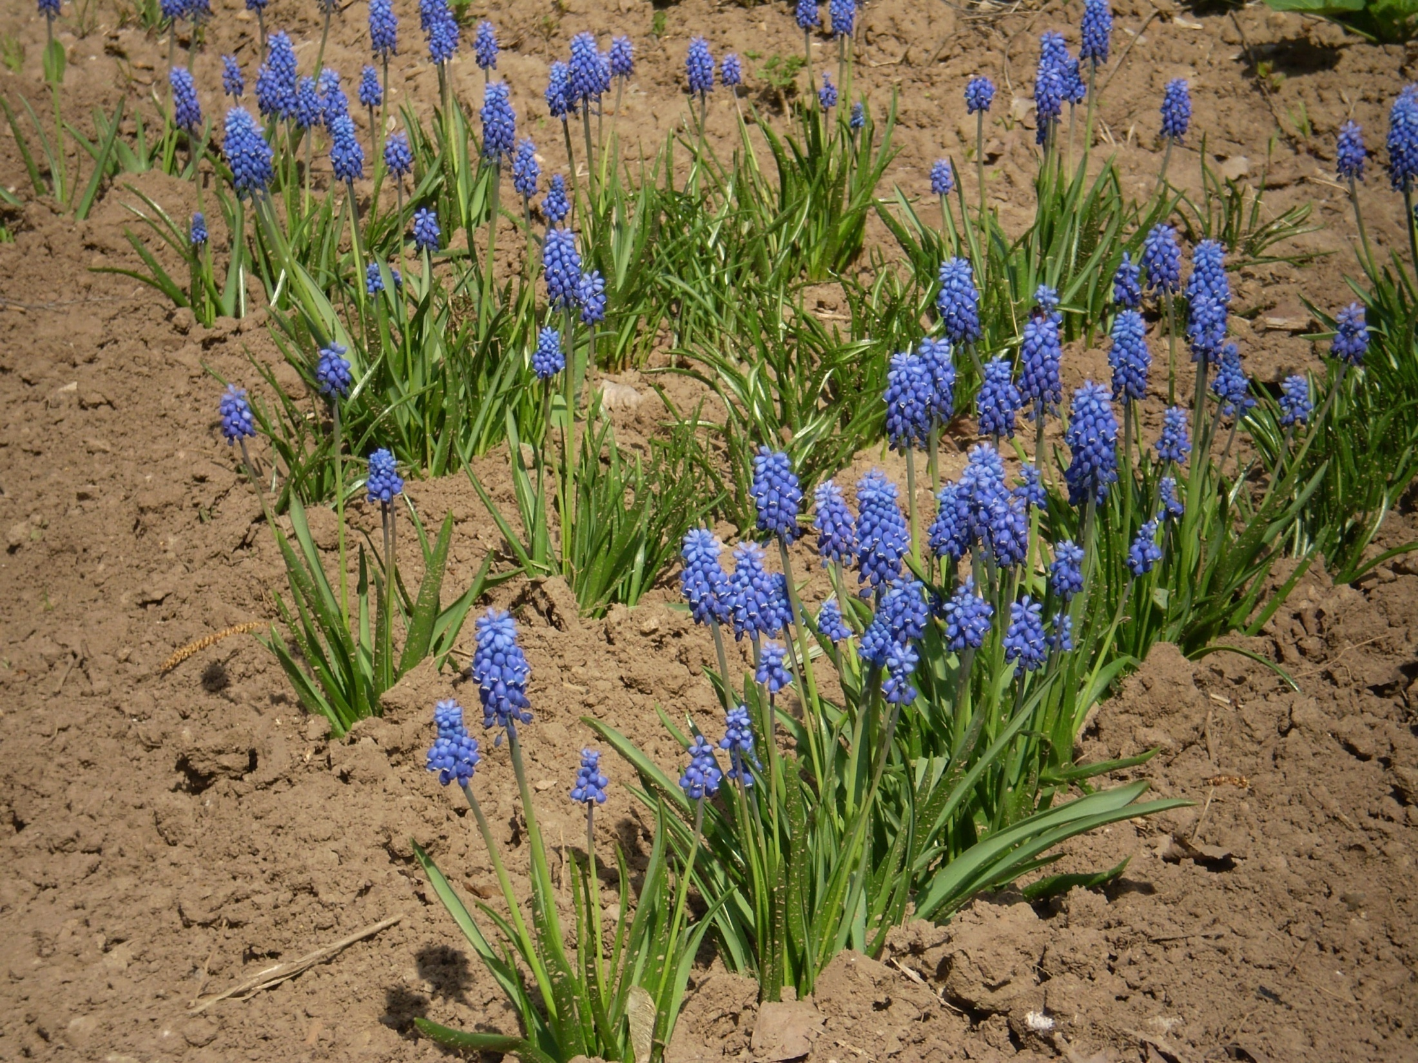
Заискрились синими красками весенние первоцветы
Вот глядят мелкие, синими стайками мускарии
Взгляд у них доверчивый, безмятежный, детский.

Slide 8
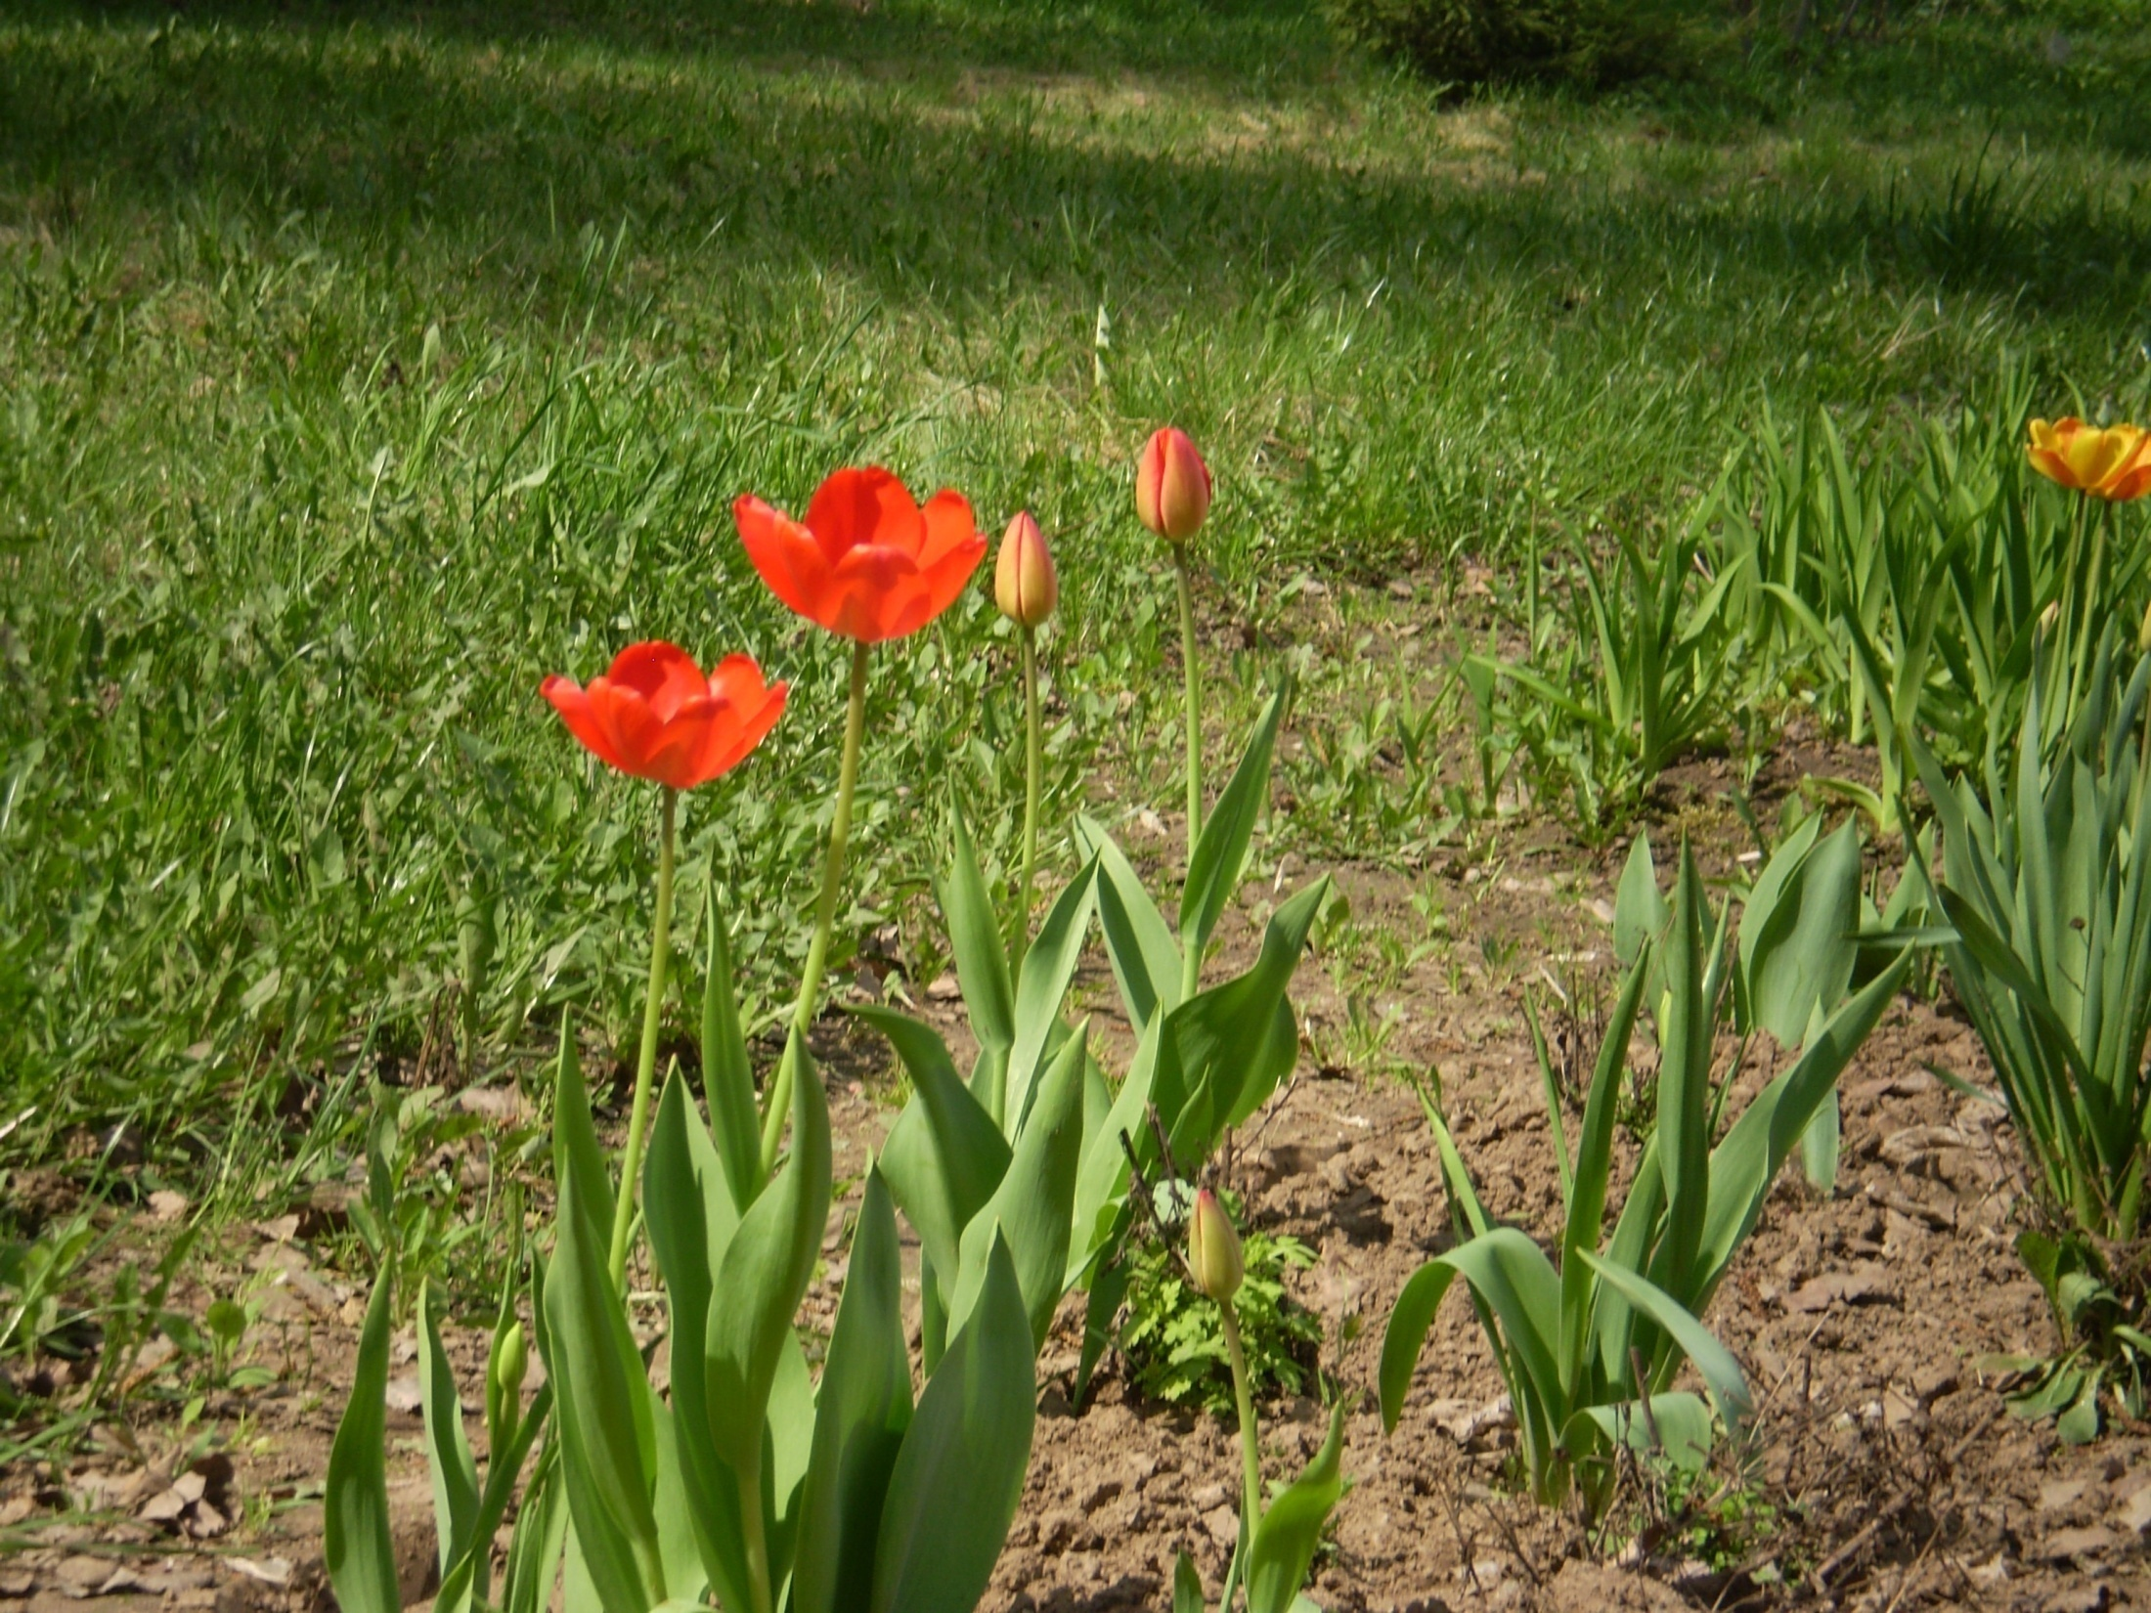
Всё живое тянется к солнцу.
Распускаются тюльпаны

Slide 9
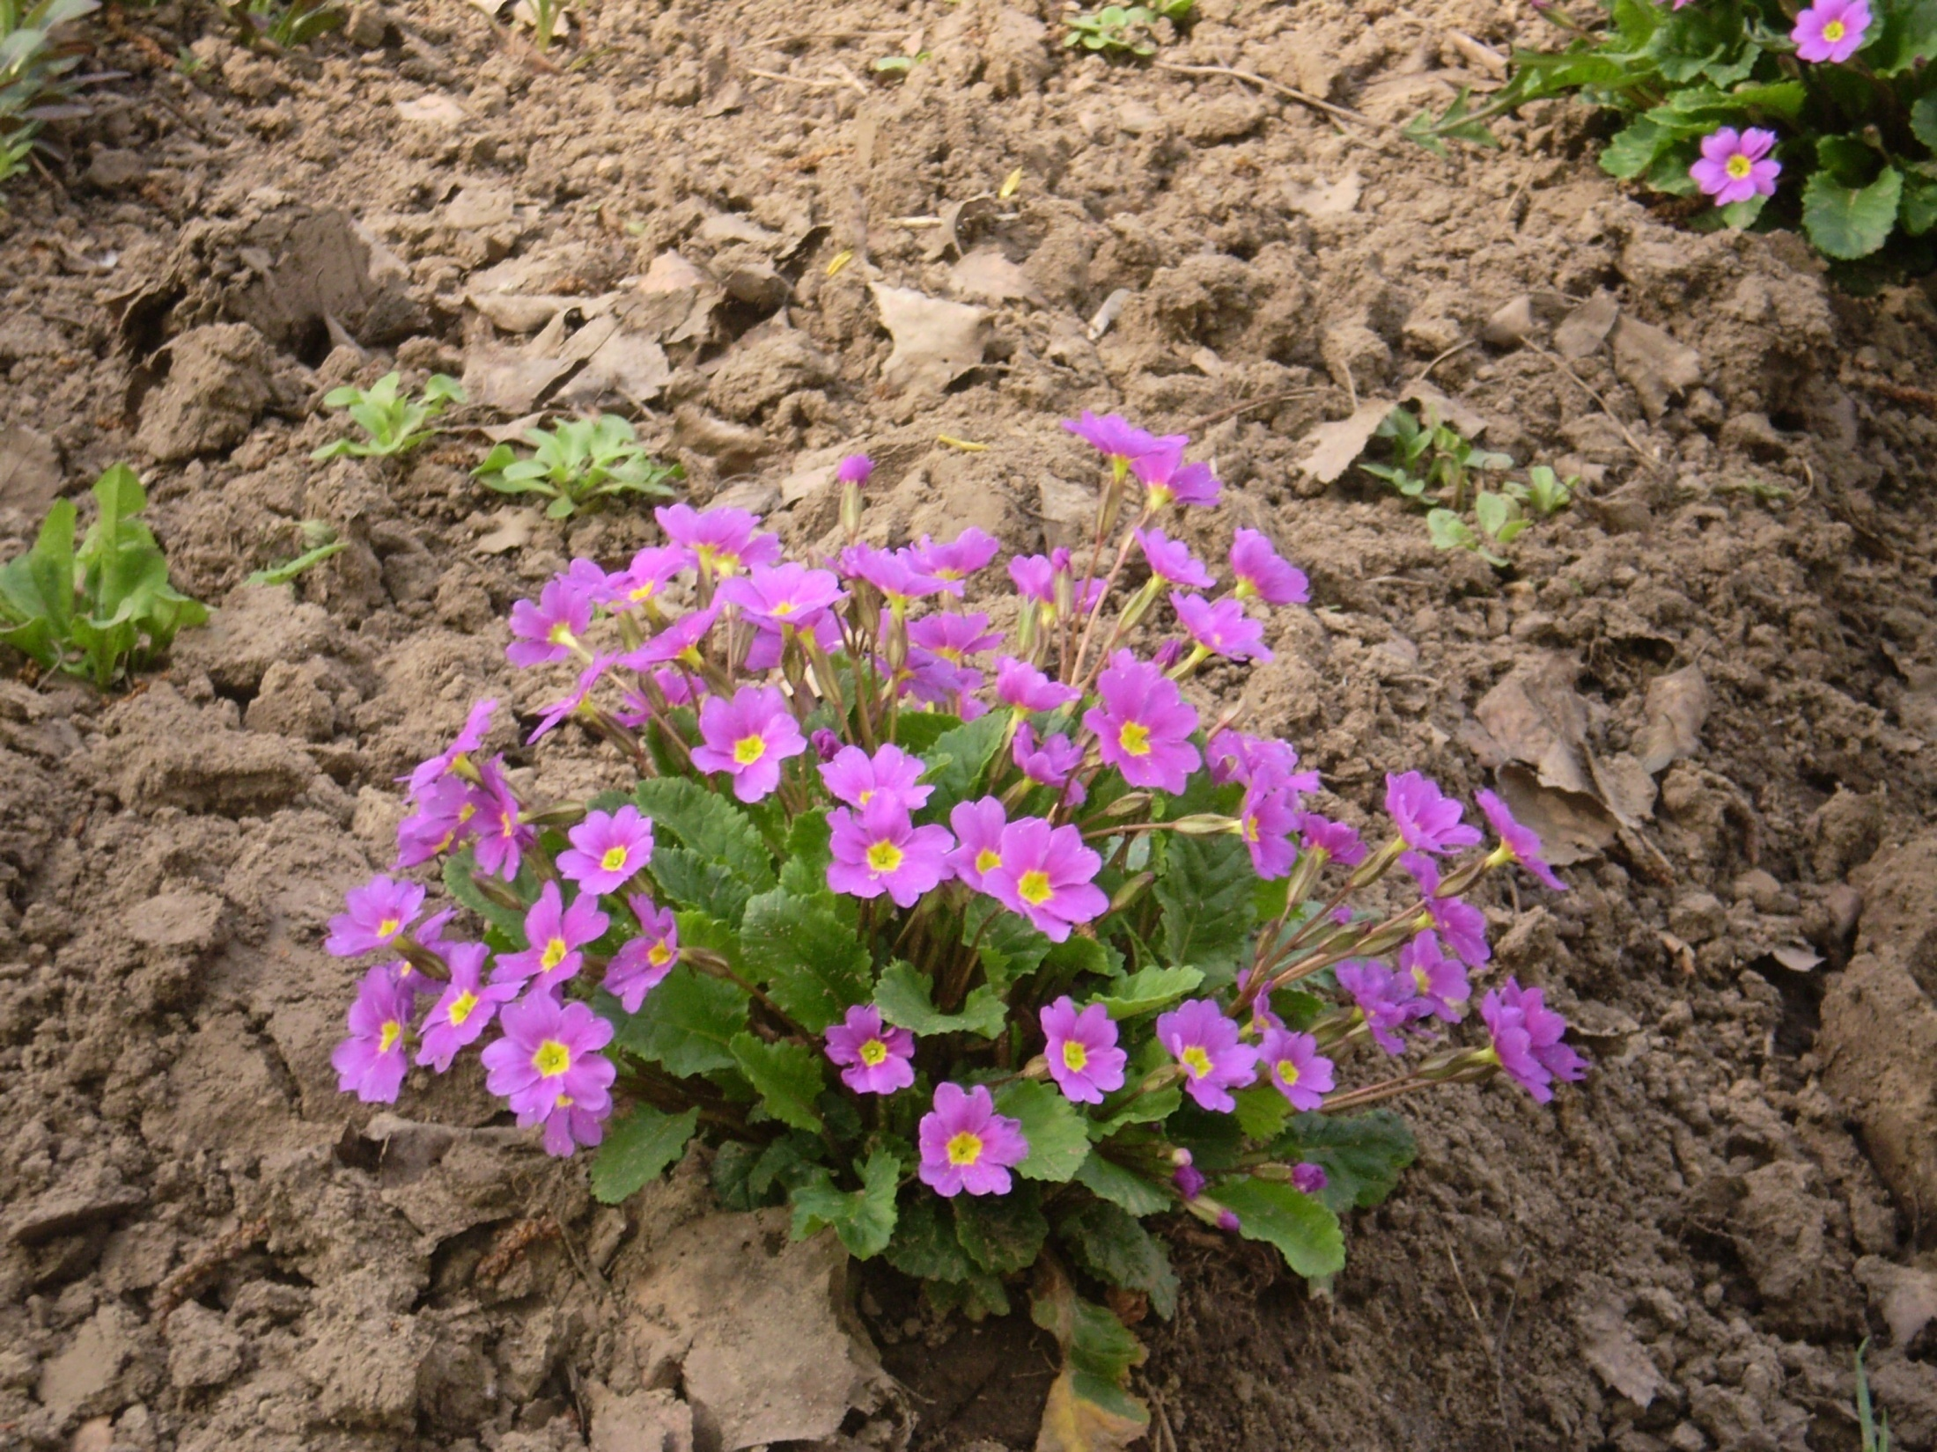
Примула

Slide 10
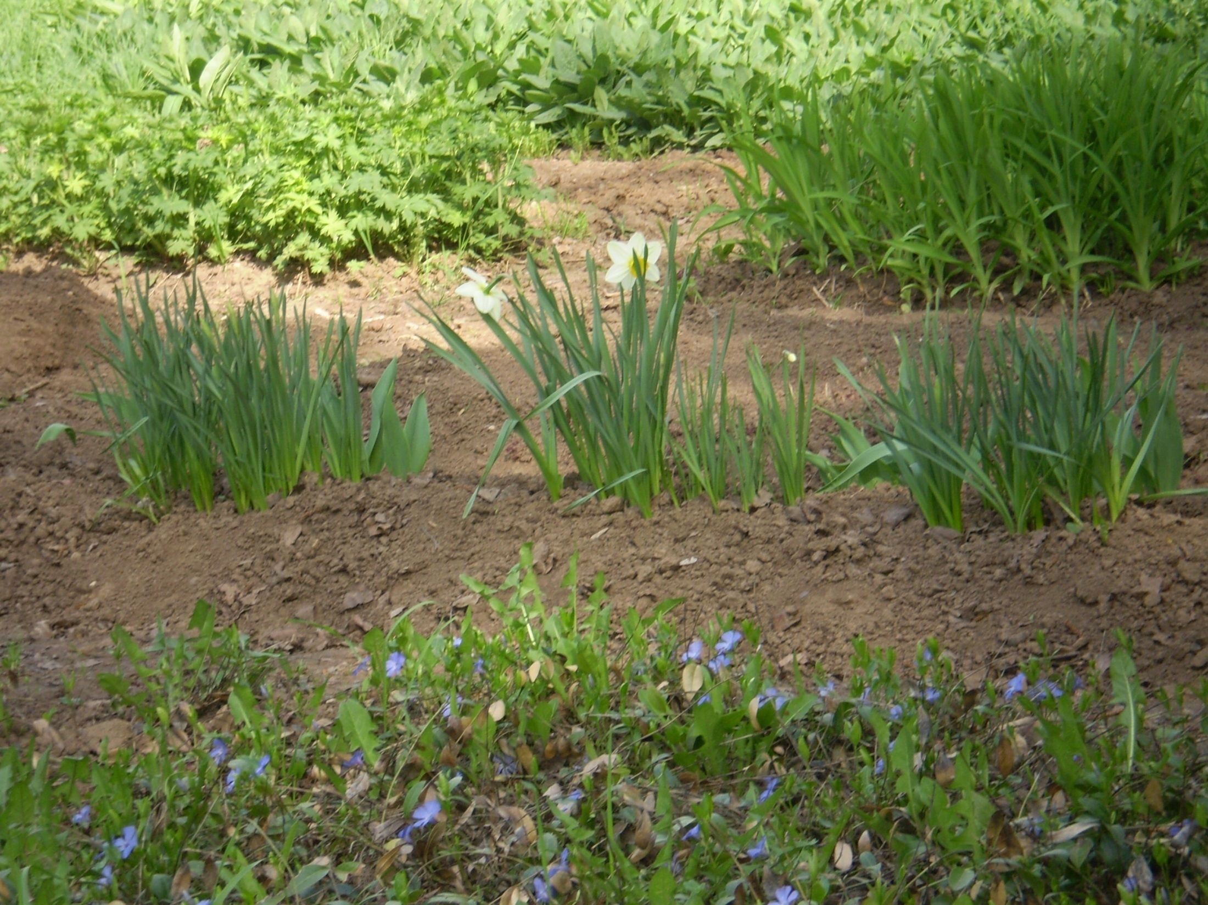
Нарциссы

Slide 11

кобальтовый взгляд барвинка влажный будто гладь реки.

Slide 12
Учащимся лицея предстоит большая работа по выращиванию рассады однолетних культур, высадка ее на грядки, прополка сорняков.

Slide 13
Спасибо за внимание
Презентацию подготовила
Тихомирова Ирина Юрьевна

